Slide 1
Мастер – класс «Идеи для творчества».
Фоторамка своими руками

Slide 2
Наш малыш пошёл в детский сад. Чтобы ребёнок учился общению со взрослыми и детьми, начните с простой фотографии.
Сделайте снимок вашего ребёнка в кругу друзей в детском саду, а рамочку для этой фотографии смастерите вместе с ребёнком. Таким образом у нас получается совместная деятельность взрослого и ребёнка и прекрасное фото друзей в рамке, которую ребёнок смастерил вместе с мамой.

Slide 3
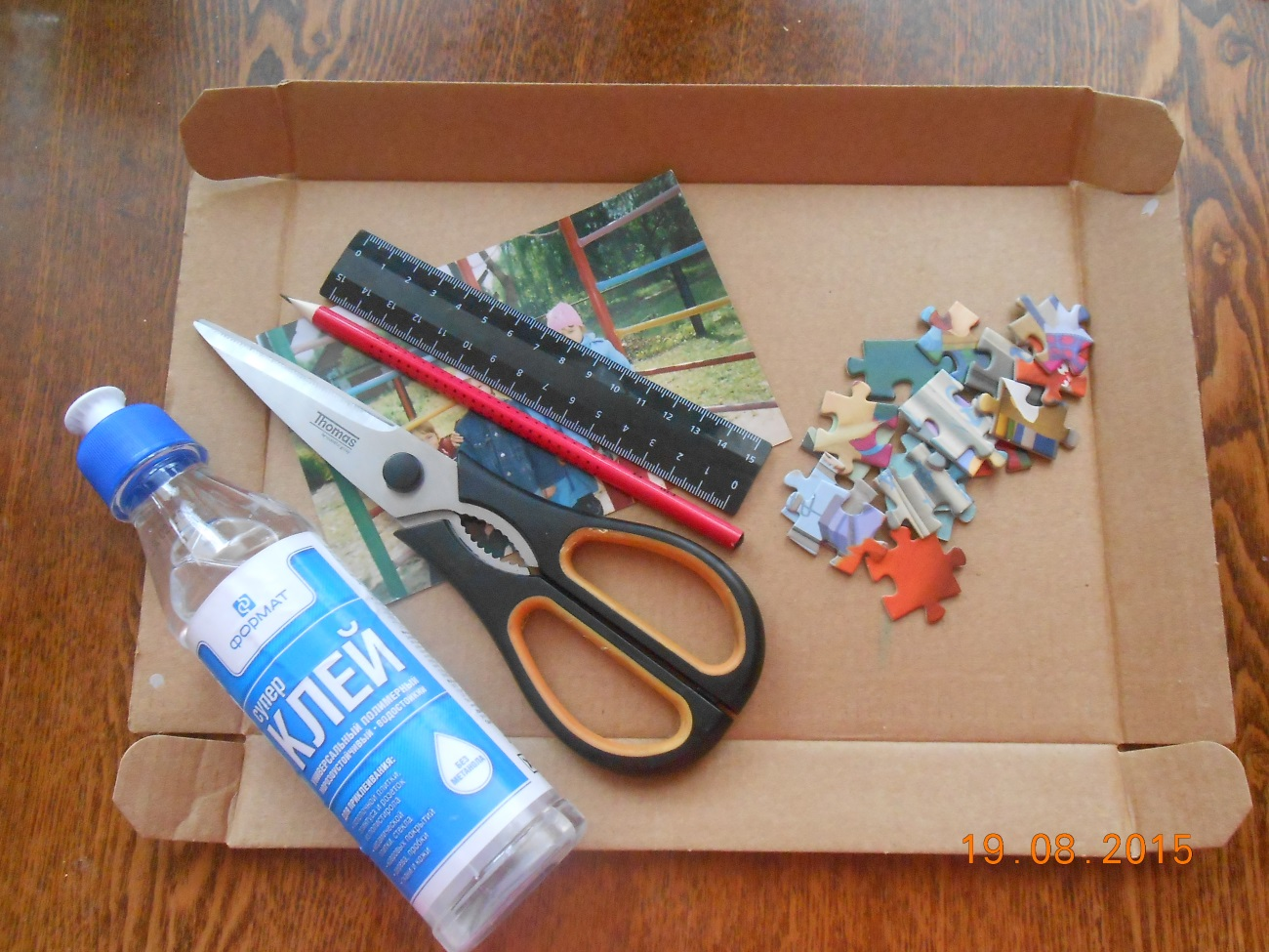
И так нам понадобится:
Картон
Старые пазлы (наверняка есть в каждом доме)
Простой карандаш
Линейка
Ножницы
Клей
Фотография

Slide 4
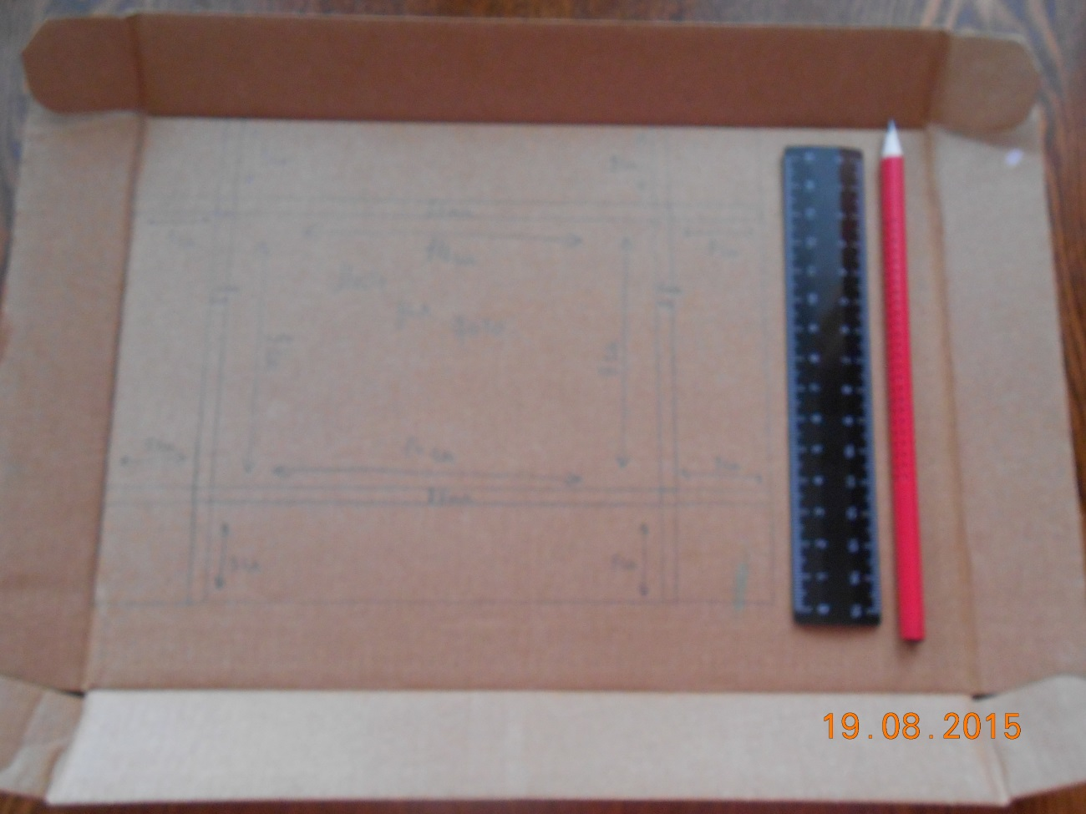
Чертим на картоне рамку нужного размера.

Slide 5
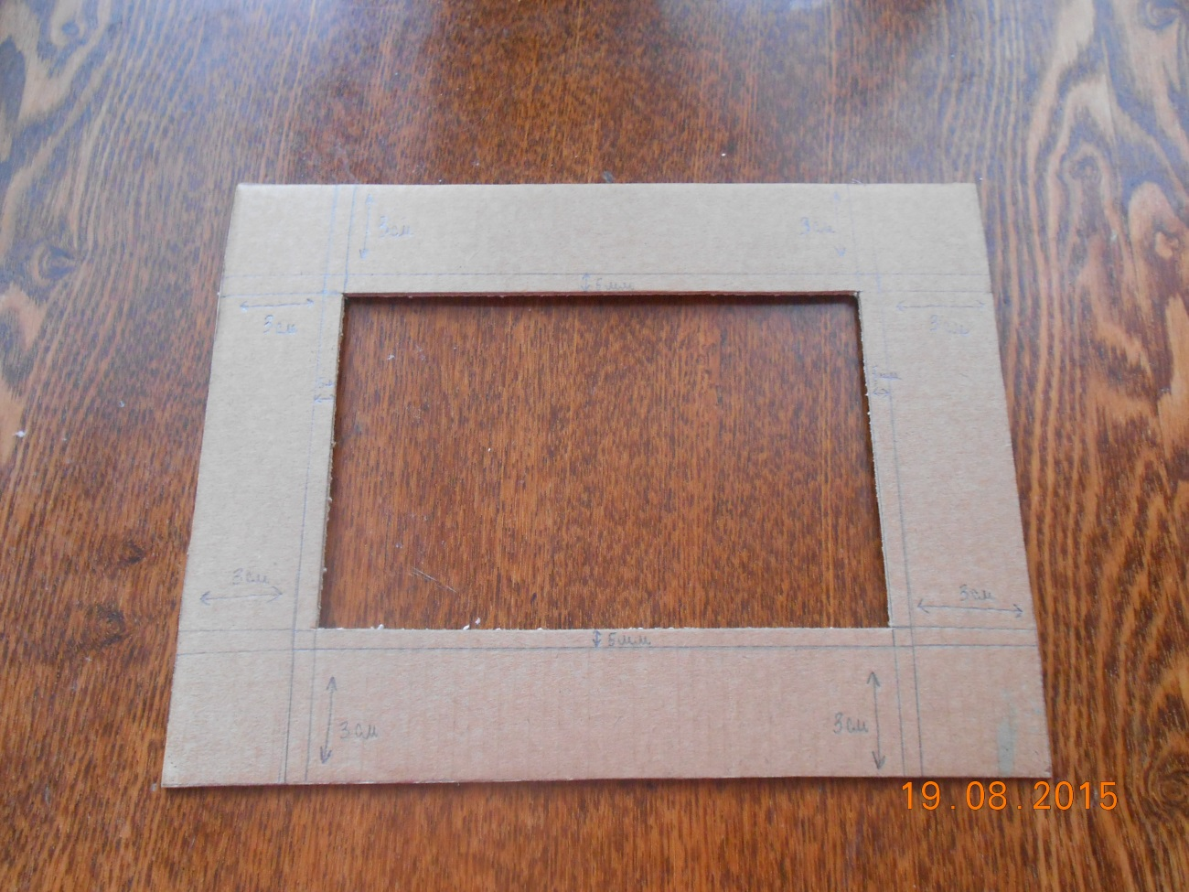
Вырезаем.

Slide 6
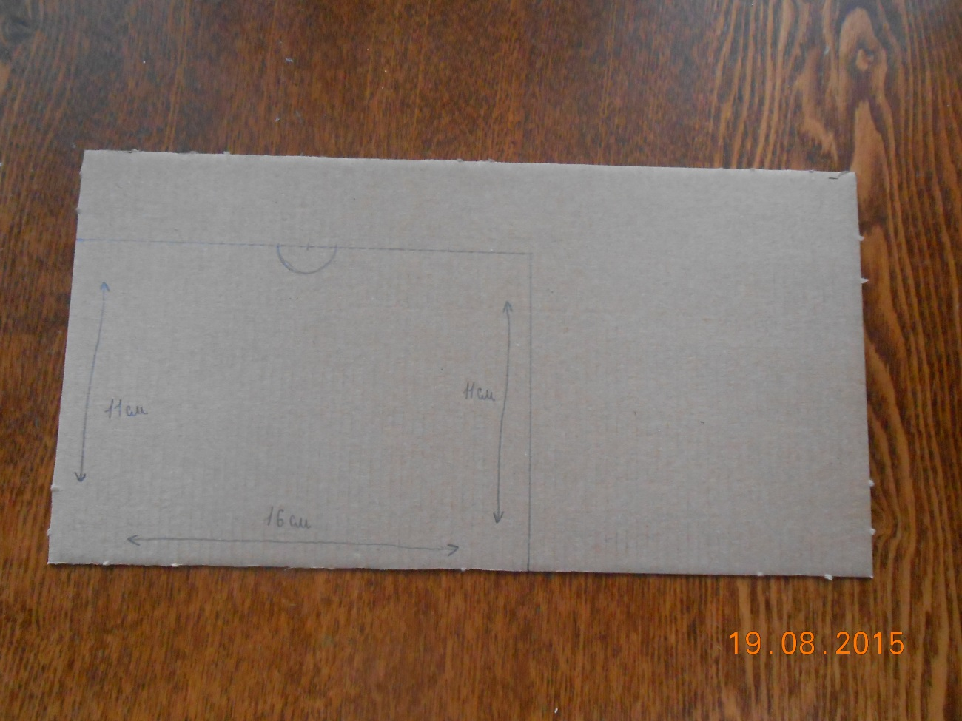
Делаем чертёж задней стенки рамки и вырезаем.

Slide 7
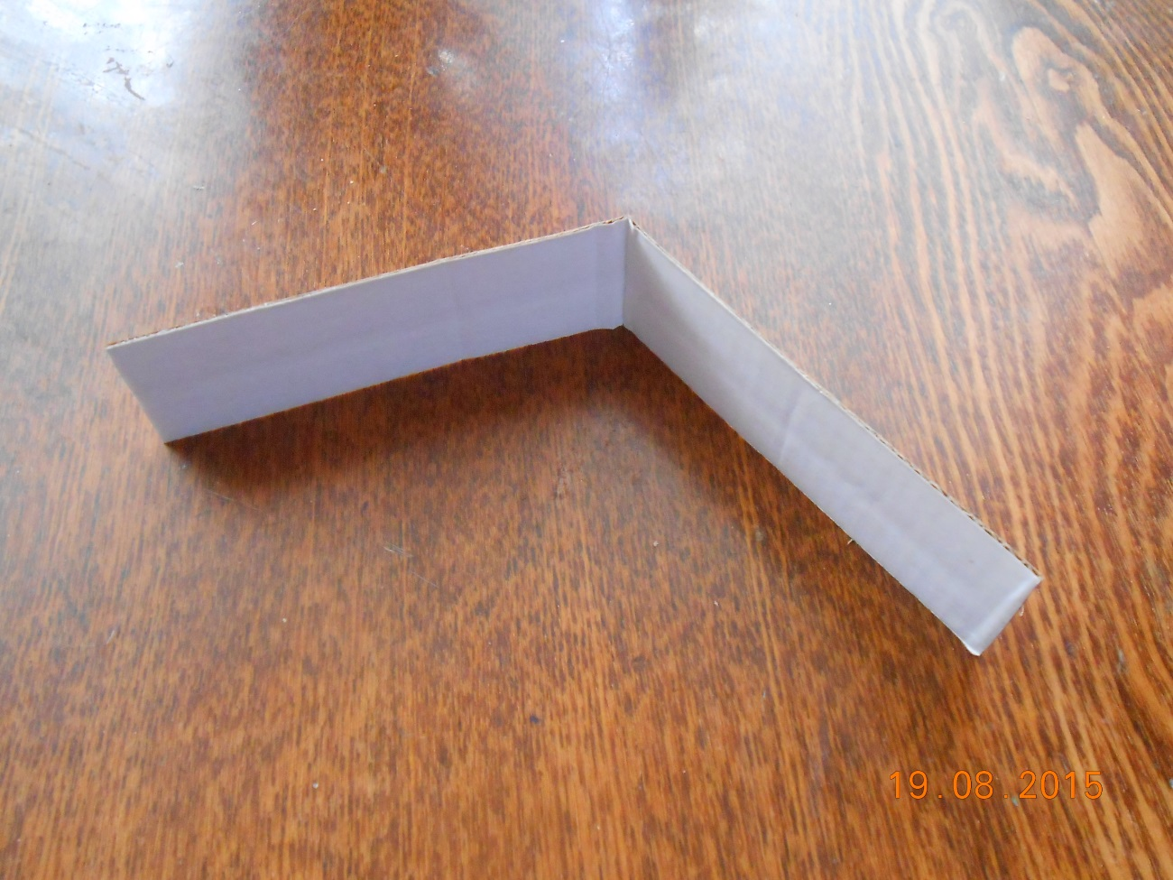
Вырезаем и складываем опору для рамки.

Slide 8
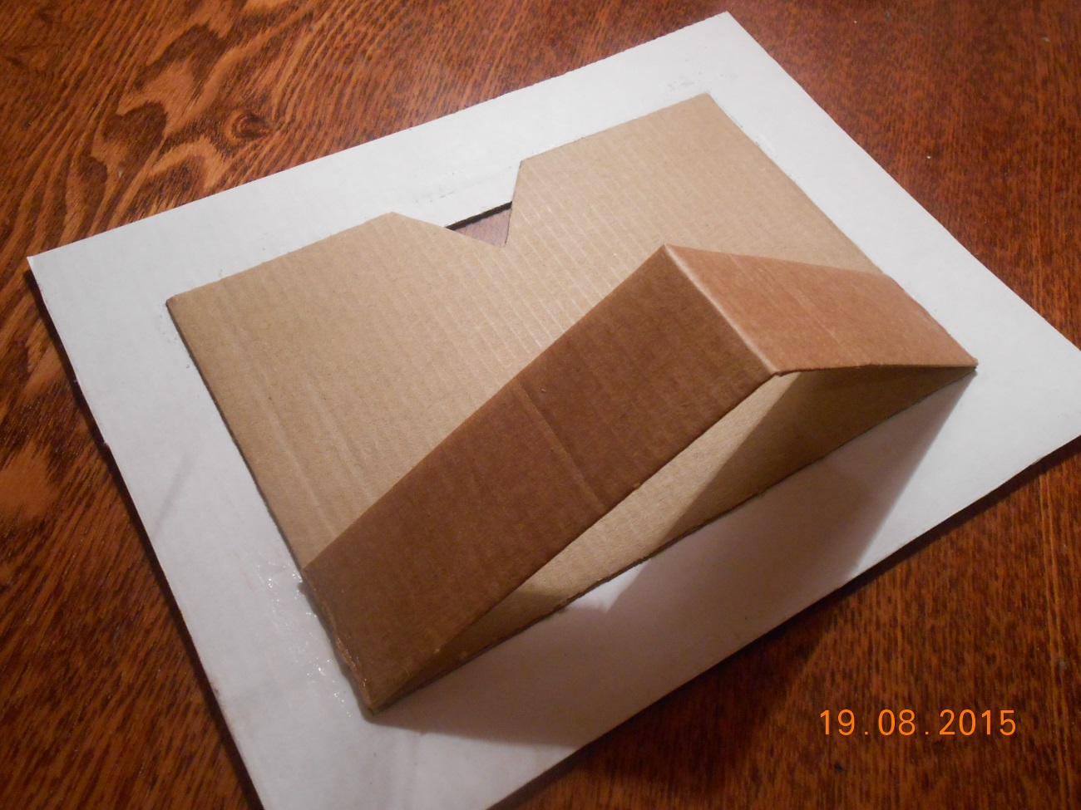
Склеиваем все детали.

Slide 9
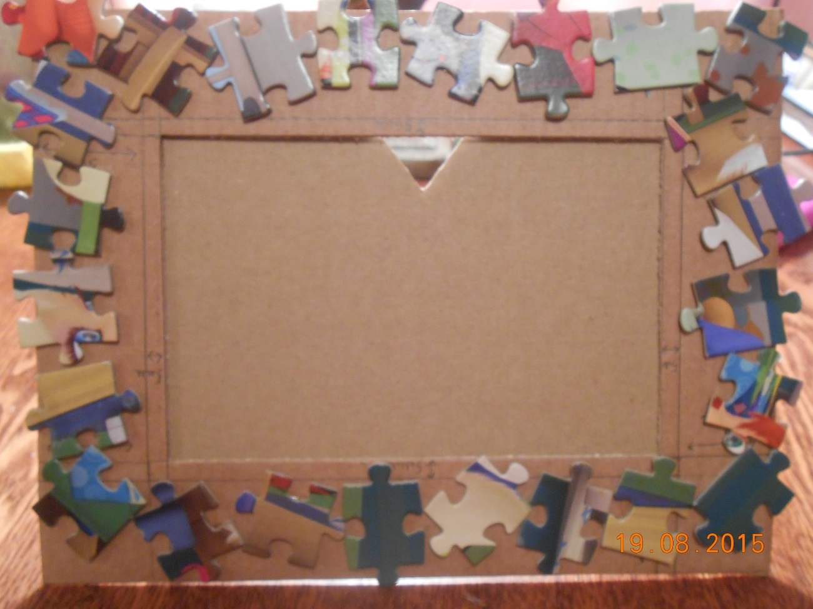
С лицевой стороны обклеиваем рамку пазлами.Пазлы накладываются в несколько слоёв (друг на друга).

Slide 10
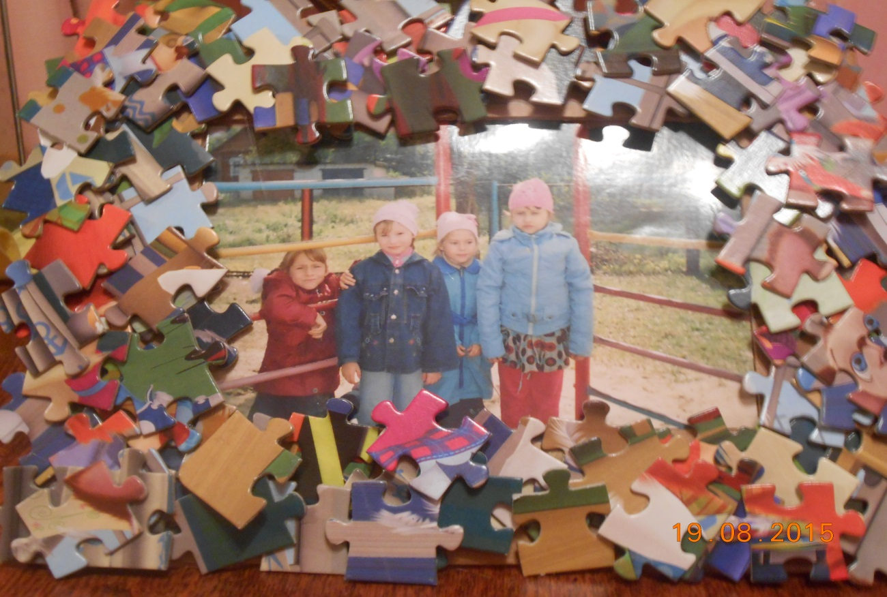
Рамка готова! Теперь можно вставить фото.
Рамку ставим на видное место, где ребёнок проводит
много времени. Надо отметить, что в садике ребёнка ждут его друзья,
ведь дети с огромным удовольствием идут туда,
где их прихода дожидаются. Приятного вам творчества!!!

